Slide 1
욕심쟁이방법 (Greedy Method)
개요
동전 교환 문제
평균적인 대기 시간을 최소로 하는 작업 스케쥴링
회의실 배정 문제
배낭 문제

Slide 2
욕심쟁이 방법 개요
주어진 제약 조건을 만족하는 최적인 해를 구하는 문제(최적화문제)에 주로 적용하는 방법
최적화문제: 제약조건을 만족하면서 목적함수의 값을 최대 혹은 최소로 하는 해를 구하는 문제
주어진 문제의 해는 일련의 선택 (x₁, x₂, x₃, . . . ,x_{n})으로 나타낼 수 있고, 단계별로 하나씩 x_{i}를 결정함
각 단계에서 현재상태에서 가장 좋다고 판단되는 결정을 함
=> local optimum이 되는 것을 선택
욕심장이 방법은 전체적인 입장에서 보지 않고 현재까지 선택한 상황(현 단계)에서 가장 최선으로 판단되는 결정을 함

Slide 3
기본적인 알고리즘
• C: 후보들의 집합
Solution(S): 특정한 후보들의 집합 S가 주어진 문제의 해인지를 결정하는 함수
Feasible(S): 특정한 후보들의 집합 S가 문제의 해가 될 수 있는 가능성이 있는 지를 결정하는 함수
Select(C): 남아 있는 후보들의 집합 C에서 현 상태에서 가장 좋은 후보를 선택하는 함수
Set function Greedy(Set C)
/* C: 후보들의 집합 */
{ S = ∅;
while (C≠ ∅ and !Solution(S)) do
{ x = Select(C)
C = C - {x}
if(Feasible(S ∪{x}))
S = S ∪ {x}
}
if(Solution(S))
return S
else return ∅
}

Slide 4
예 1 – 거스름돈 교환 문제
여러 단위의 동전들이 주어져 있다. 거스름돈을 가장 적은 수의 동전으로 교환해주는 방법을 설명하라.
목적함수: 사용하는 동전들의 개수
후보들의 집합 C: 1원 동전들, 10원 동전들,...., 500원 동전들
함수 Solution: 선택한 동전들의 합이 거스름돈과 같은 경우 참(true)
함수 Feasible: 선택한 후보들의 합이 거스름 돈을 넘지 않을 경우 참
함수 Selection: 후보들 중 가장 단위가 큰 동전을 선택

Slide 5
예 2 – 평균적인 대기 시간을 최소로 하는 작업 스케쥴링
n 개의 작업들 {1, 2, …, n}이 있고, 각 작업 i를 처리하는데 걸리는 시간이 p(i)이다.
작업을 처리할 수 있는 server가 하나
작업들의 평균적인 대기시간을 최소로 하는 작업들의 처리 순서를 정하라.
예
작업 | 1 | 2 | 3 | 4 | 5 | 6
처리시간 | 3 | 4 | 1 | 8 | 2 | 6

Slide 6
예 2 – 평균적인 대기 시간을 최소로 하는 작업 스케쥴링
예
처리하는 작업 순서: 1, 2, 3, 4, 5, 6
모든 작업의 대기 시간 총합
= 0 + 3 + (3 + 4) + (3 + 4 + 1) + (3 + 4 + 1 + 8) +
(3 + 4 + 1 + 8 + 2)
= …
작업 | 1 | 2 | 3 | 4 | 5 | 6
처리시간 | 3 | 4 | 1 | 8 | 2 | 6

Slide 7
예 2 – 평균적인 대기 시간을 최소로 하는 작업 스케쥴링
예
처리하는 작업 순서: 1, 2, 3, 4, 5, 6
모든 작업의 대기 시간 총합
= 0 + 3 + (3 + 4) + (3 + 4 + 1) + (3 + 4 + 1 + 8) +
(3 + 4 + 1 + 8 + 2)
= ..
최적인 작업 처리 순서: 3, 5, 1, 2, 6, 4
모든 작업의 대기 시간 총합
= 0 + 1 + (1 + 2) + (1 + 2 + 3) + (1 + 2 + 3 + 4) +
(1 + 2 + 3 + 4 + 6)
작업 | 1 | 2 | 3 | 4 | 5 | 6
처리시간 | 3 | 4 | 1 | 8 | 2 | 6

Slide 8
예 2 – 평균적인 대기 시간을 최소로 하는 작업 스케쥴링
예
최적인 작업 처리 순서: 3, 5, 1, 2, 6, 4
모든 작업의 대기 시간 총합
= 0 + 1 + (1 + 2) + (1 + 2 + 3) + (1 + 2 + 3 + 4) +
(1 + 2 + 3 + 4 + 6)
처리시간이 작은 작업부터 차례대로 처리
작업 | 1 | 2 | 3 | 4 | 5 | 6
처리시간 | 3 | 4 | 1 | 8 | 2 | 6

Slide 9
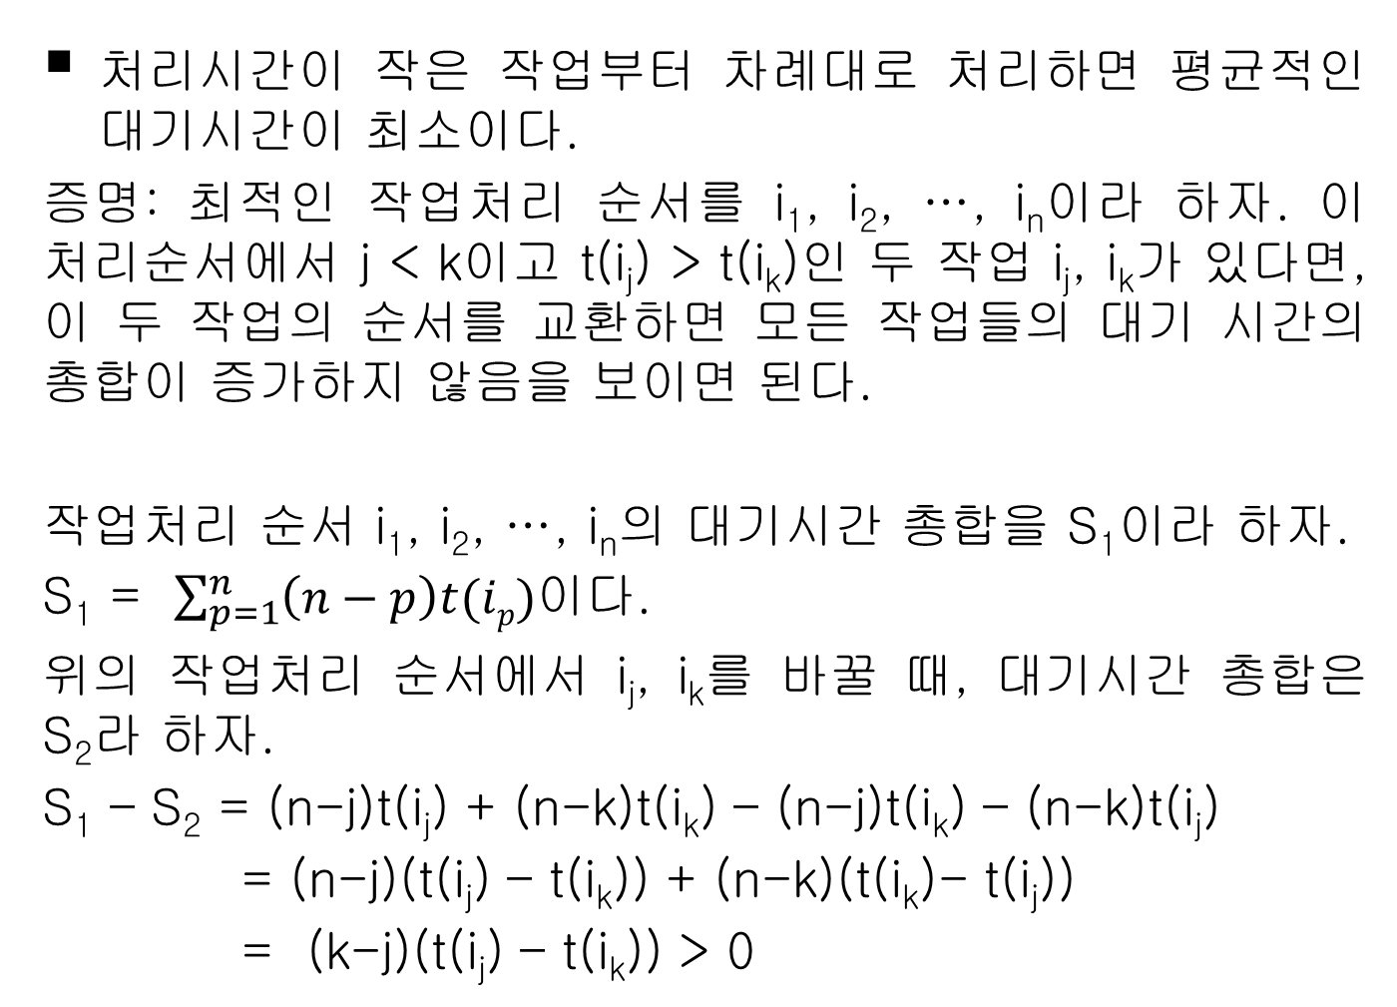
평균적인 대기 시간을 최소로 하는 작업 스케쥴링
처리시간이 작은 작업부터 차례대로 처리하면 평균적인 대기시간이 최소이다.
증명: 최적인 작업처리 순서를 i₁, i₂, …, i_{n}이라 하자. 이 처리순서에서 j < k이고 t(i_{j}) > t(i_{k})인 두 작업 i_{j}, i_{k}가 있다면, 이 두 작업의 순서를 교환하면 모든 작업들의 대기 시간의 총합이 증가하지 않음을 보이면 된다.
작업처리 순서 i₁, i₂, …, i_{n}의 대기시간 총합을 S₁이라 하자.
S₁ = $\sum_{p=1}^{n}{\left(n−p\right)t(ip)}$이다.
위의 작업처리 순서에서 i_{j}, i_{k}를 바꿀 때, 대기시간 총합은 S₂라 하자.
S₁ – S₂ = (n-j)t(i_{j}) + (n-k)t(i_{k}) – (n-j)t(i_{k}) – (n-k)t(i_{j})
= (n-j)(t(i_{j}) – t(i_{k})) + (n-k)(t(i_{k})- t(i_{j}))
= (k-j)(t(i_{j}) – t(i_{k})) > 0

Slide 10
예 3 - 회의실 배정 문제 (Activity Selection Problem)
한 개의 회의실이 있는데 이를 사용하고자 하는 n개의 회의(activity)들에 대하여 각 회의 i의 시작시간 s_{i}와 끝나는 시간 f_{i}가 주어져 있다. 각 회의가 겹치지 않게 하면서 회의실을 사용할 수 있는 최대수의 회의를 찾아라. 단, 회의는 한번 시작하면 중간에 중단될 수 없으며 한 회의가 끝나는 것과 동시에 다음 회의가 시작될 수 있다.
Activity selection problem
n activities: 1, 2, … , n.
Activity i starts at s_{i} and finishes at f_{i}.
Two activities are compatible if they don't overlap.
Goal: find maximum subset of mutually compatible activities.

Slide 11
회의실 배정 문제 - 예
예 n = 12.
회의 i | 시작시간 (s_{i}) | 끝나는 시간(f_{i})
1 | 1 | 4
2 | 3 | 5
3 | 0 | 6
4 | 5 | 7
5 | 3 | 8
6 | 5 | 9
7 | 6 | 10
8 | 8 | 11
9 | 8 | 12
10 | 2 | 13
11 | 12 | 14

Slide 12
회의실 배정 문제 - 예
3
9
1
2
11
5
4
6
7
8
10
Time
0
1
2
3
4
5
6
7
8
9
10
11
12
13
14

Slide 13
회의실 배정 알고리즘
Algorithm Greedy Schedule(S, n)
입력 : S = {(s_{i}, f_{i}) | 1 ≤ i ≤ n}
출력 : Solution
각 회의의 끝나는 시간이 증가하는 순서대로 정렬한다. 이를 f₁, f₂, . . . , f_{n} 이라 하자.
Solution = {1};
Last = 1;
for (int i = 2; i <= n; i++)
if (s_{i} ≥ f_{Last})
{
Solution = Solution ∪ {i};
Last = i;
}

Slide 14
회의실 배정 문제 - 예
3
9
1
2
11
5
4
6
7
8
10
Time
0
1
2
3
4
5
6
7
8
9
10
11
12
13
14

Slide 15
회의실 배정 문제 - 예
예 n = 12.
회의 i | 시작시간 (s_{i}) | 끝나는 시간(f_{i})
1 | 1 | 4
2 | 3 | 5
3 | 0 | 6
4 | 5 | 7
5 | 3 | 8
6 | 5 | 9
7 | 6 | 10
8 | 8 | 11
9 | 8 | 12
10 | 2 | 13
11 | 12 | 14
욕심쟁이 방법에 의한 최적해
Solution = {(1, 4), (5, 7), (8, 11), (12, 14)}

Slide 16
회의실 배정 알고리즘의 정확성
정리: 욕심쟁이 방법(끝나는 시간이 빠른 activity 부터 선택)이 최적이 해를 구한다.
S = {1, 2, ..., n} : 스케줄 할 회의들로서 끝나는 시간에 의하여 정렬되어 있다고 가정
성질 1: 회의 1을 포함하는 최적인 해 A가 존재한다.
증명:
최적 해 A = {i₁, i₂, ..., i_{k}}: 최적인 해에 들어가는 회의들 (끝나는 시간에 의하여 정렬)
i₁ = 1일 경우
성립
i₁ ≠ 1인 경우
A’ = (A - {i₁}) ∪ {1}에 속하는 모든 회의는 서로 겹치지 않는다.
그러므로 회의 1을 포함하는 최적해가 있다.
=>욕심쟁이 선택으로 시작하는 최적인 해가 존재한다.

Slide 17
회의실 배정 알고리즘의 정확성
정리: 욕심쟁이 방법 (끝나는 시간이 빠른 activity 부터 선택)이 최적이 해를 구한다.
S = {1, 2, ..., n} : 스케줄 할 회의들로서 끝나는 시간에 의하여 정렬되어 있다고 가정
성질 2: A(회의 1을 포함)가 최적해라면, A’ = A – {1}은 회의들 S’ = { i ∈ S: s_{i} ≥ f₁}에 대한 최적해이다.
증명: A'가 S'에 대한 최적해가 아니라 하자. 그러면 S’에 대한 최적해 B'에 대하여 |B'| > |A'|이다. B = B' ∪ {1}는 구간들이 겹치지 않는다. 그러면 |B| > |A|가 되어 A가 최적해라는 것에 위배된다.

Slide 18
회의실 배정 알고리즘의 정확성
정리: 욕심쟁이 방법이 최적이 해를 구한다.
증명:
성질 1, 2에 의하여 욕심쟁이 선택을 한 후 남은 문제는 원래문제와 같은 형태의 최적화 문제가 된다.
n에 대한 귀납법에 의하여 매 단계에서 욕심쟁이 선택을 하면 최적인 해를 얻는다.

Slide 19
예 4 – 배낭 혹은 냅색 문제 (Knapsack Problem)
용량이 M인 배낭(knapsack)이 있다. 그리고 이 배낭에 넣고자 하는 물건들이 n개 있다. 물건 i의 무게는 w_{i}이고 이것을 배낭에 넣을 경우 p_{i}의 이익을 얻는다. 배낭에 넣는 물건들의 총 무게의 합이 M이 넘지 않도록 하면서 얻는 이익의 합이 최대가 되도록 하라.
다음 조건을 만족하면서 ∑ p_{i}x_{i}를 최대로 하는 (x₁,x₂,...,x_{n})를 구하라. ^{1 ≤ i ≤ n}
조건: ∑ w_{i}x_{i} ≤ M, 0 ≤ x_{i} ≤ 1 (1 ≤ i ≤ n)
^{1 ≤ i ≤ n}
(∑ p_{i}x_{i}: 목적함수)

Slide 20
배낭 문제
예: n = 3, M = 20, (p₁, p₂, p₃) = (25, 24, 15), (w₁, w₂, w₃) = (18, 15, 10)
가능한 해 ∑w_{i}x_{i} ∑p_{i}x_{i}
(1/2, 1/3, 1/4) 16.5 24.25
(1, 2/15, 0) 20 28.2
(0, 1, 1/2) 20 31.5

Slide 21
배낭 문제 알고리즘
Greedy_Knapsack(float P[], float W[], float X[], float M, int n)
/* P와 D는 P[i]/W[i]에 의하여 내림차순으로 정렬되어 있음 */
{ floar cu;
int i;
for(i = 1; i <= n; i++) X[i] = 0;
cu = M; i:= 1;
while((W[i] ≤ cu) && (i ≤ n))
{ X[i] = 1;
cu = cu - W[i];
i = i + 1;
}
if (i ≤ n)
X[i] = cu/W[i];
}
정리: 위의 알고리즘 Greedy_Knapsack은 최적인 해를 항상 구한다.

Slide 22
0/1-배낭 문제 (0/1-Knapsack 문제)
배낭 문제에서 x_{i}를 0혹은 1로 제한할 경우 알고리즘Greedy_Knapsack은 최적 해를 항상 구하는 것은 아니다. 이 문제는 NP-Complete이다.
예: n = 3, M = 50, (p₁,p₂,p₃) = (60, 100, 120), (w₁,w₂,w₃) = (10, 20, 30)
Greedy_Knapsack에 의한 해 (x₁,x₂,x₃) = (1, 1, 0)
최적해: (x₁,x₂,x₃) = (0, 1, 1)

